Slide 1
腫瘤模擬程式的設計與數學
BME 6120 程式實作、狀態轉移與模擬結果
一代更新：存活、分裂，再讓子代突變
閱讀順序：資料表示 → 更新規則 → 統計與證據
程式以基因型計數模擬同步世代，參數為教學假設。
01
Notes:
本簡報以實作為主線。先建立資料與參數的語意，再追蹤simulate的一代更新，接著理解突變抽樣與Markov核，最後追溯結果、統計處理與測試。所有數學在對應概念頁直接說明，沒有附錄。結果沿用已核對的30次模擬資料。
LaTeX source: S_t=(\mathbf{N}_t,A_t),\qquad S_{t+1}\mid S_t=s\sim P(s,\cdot)
來源：本專案 modeling_cancer.py: Config, simulate, mutate_offspring。

Slide 2
負荷下降之後，為何又回升？
主治療情境的 30 次試驗，先提出需要解釋的現象
負荷下降
組成如何改變？
用程式規則
建立機制解釋
再回到結果驗證
先看現象，再讀實作與數學，最後用完整圖組檢查解釋。
02
Notes:
開場圖只看總量，先提出下降後回升的研究問題。資料是TSG twohit、IL11off，30次trial，前30代完整觀察。曲線是log10總量加1之後的中位與百分位；治療各trial各自達門檻後開始。本圖本身不能回答是什麼基因型再擴張，需由接下來的程式規則與組成圖解釋。
來源：本專案 outputs/trajectory.csv, run_metadata.json。參數為教學假設，未用臨床資料校準。

Slide 3
程式架構：核心模擬與實驗分析
每個函數解決一個明確問題
Config
參數與驗證
simulate()
一條隨機路徑
Result
摘要與完整快照
表型與機率
driver_count / suppressor_loss
growth_probabilities / il11_environment
多次試驗與結果
main / plot_therapy_ensemble
therapy_outcome / run_comparisons
核心模擬決定資料如何生成，分析函數決定如何解讀資料。
03
Notes:
Config集中參數，Result承載單次試驗。driver_count、suppressor_loss把基因型轉為表型，growth_probabilities將表型轉為機率，il11_environment計算共享環境。simulate執行同步更新，mutate_offspring重新分類子代。summarize只讀族群統計。main安排多次試驗，plot_therapy_ensemble、run_comparisons、run_il11_comparison產生圖與CSV，therapy_outcome從history識別復發。
來源：本專案 modeling_cancer.py:32-255, 258-279, 639-762。參數為教學假設，未用臨床資料校準。

Slide 4
Config：把假設變成可檢查的參數
設定集中管理，避免各函數使用不同規則
@dataclass(frozen=True)
class Config:
n_genes: int = 20
driver_genes: tuple[int, ...] = (0, 1, 2)
mutation_rate: float = 0.001
death_rate: float = 0.30
driver_death_reduction: float = 0.08
triple_probability: float = 0.04
driver_triple_bonus: float = 0.12
max_cells: int = 1_000_000
frozen=True 保護本次設定
replace() 建立新實驗條件
μ 是每個未突變位元的機率
q 是存活後產生三子代的機率
max_cells 是計算停止門檻
不代表腫瘤承載量
原始碼節錄，長行採視覺折行。省略註解與非核心行，詳細說明見備註。
04
Notes:
Config使用不可變dataclass。n_genes是基因座數，而非總位元數。driver三個位點、resistance一個位點、TSG兩個位點和IL11一個保留位點互不重疊。validate檢查每個機率，以及三子代機率加總不超過1。更換設定使用dataclasses.replace，不修改原config。這些是模型假設，不是估計的病人參數。
LaTeX source: \mu=0.001,\quad d_0=0.30,\quad q_0=0.04,\quad N_0=100
來源：本專案 modeling_cancer.py:32-36, 49-54, 60-60。

Slide 5
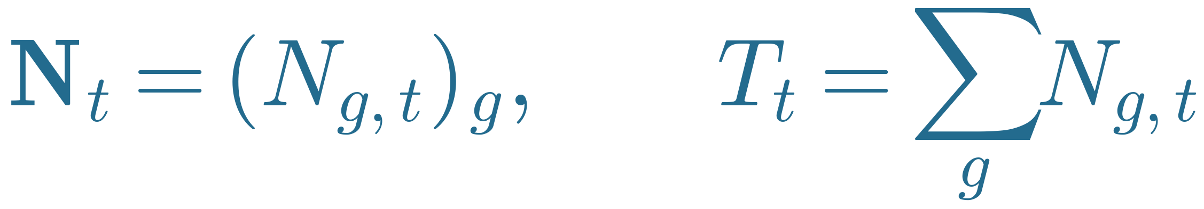
population：稀疏字典表示整個腫瘤
字典鍵是基因型整數，值是具有該基因型的細胞數
rng = np.random.default_rng(seed)
population = {0: config.initial_cells}
for generation in range(config.generations + 1):
row = summarize(population, generation, config)
history.append(row)
populations.append(dict(population))
{0: 100} 表示 100 個全未突變細胞
history 保存逐代摘要
populations 保存字典副本
只儲存實際出現的基因型
不必配置 2²² 個空欄位
原始碼節錄，長行採視覺折行。省略註解與非核心行，詳細說明見備註。
05
Notes:
例如population={0:90,8:10}表示90個未突變細胞與10個抗藥細胞。整數8的二進位第3位為1，因此具有resistance_gene=3。初始基因型0並不是第0個細胞，而是所有位元為0的基因型。字典副本避免後續更新污染已保存的快照。這是基因型計數，不追蹤每個細胞的家系。
LaTeX source: \mathbf{N}_t=(N_{g,t})_g,\qquad T_t=\sum_gN_{g,t}
來源：本專案 modeling_cancer.py:207-209, 214-218。

Slide 6
Bitmask：用位元檢查基因是否突變
1 << g 選取第 g 位，AND 檢查，OR 設定
return sum(bool(genotype & (1 << g)) for g in
config.driver_genes)
第 3 位的遮罩為 1 << 3 = 8
抗藥細胞滿足 genotype & 8
例：9 = 00001001₂
第 0 與第 3 位已突變
driver_count 計數 oncogene
抗藥與 driver 表型分開判定
原始碼節錄，長行採視覺折行。省略註解與非核心行，詳細說明見備註。
06
Notes:
driver_count針對config.driver_genes中的位點把布林結果加總。bool(genotype & mask)判定該位元是否非零。1<<index生成單位元遮罩。位元OR會保留已有突變，因此不可逆突變可以自然表示。抗藥突變本身不增加growth_probabilities中的生長優勢。
LaTeX source: I_R(g)=\mathbf{1}\{\mathrm{bit}_3(g)=1\},\qquad 9=2^0+2^3
來源：本專案 modeling_cancer.py:105-108。

Slide 7
TSG：two-hit 必須擊中同一基因的兩個等位基因
20 個基因座，兩個 TSG 各增加第二等位基因位元
second = config.n_genes +
config.suppressor_genes.index(gene)
return int(bool(genotype & (1 << gene))) +
int(bool(genotype & (1 << second)))
return any(suppressor_alleles(genotype, gene, config)
>= config.suppressor_hits
for gene in config.suppressor_genes)
TSG gene 4：位元 4 與 20
TSG gene 5：位元 5 與 21
two-hit：同一基因有兩擊
不同基因各一擊尚未達標
any() 表示任一 TSG 達標
每類優勢只加入一次
原始碼節錄，長行採視覺折行。省略註解與非核心行，詳細說明見備註。
07
Notes:
second=config.n_genes+config.suppressor_genes.index(gene)，把TSG的第二等位基因放在20和21。suppressor_alleles把兩個位元各轉成0/1再相加。例(1<<4)|(1<<5)對two-hit為False，而(1<<4)|(1<<20)為True。one-hit條件h=1表示任一等位基因失活即可，不改變基因組大小。總位元L=20+2=22。
LaTeX source: I_T(g)=\mathbf{1}\{\exists j:\ a_j(g)\geq h\},\qquad h\in\{1,2\}
來源：本專案 modeling_cancer.py:110-114, 117-121。

Slide 8
growth_probabilities：表型如何改變生長
Oncogene 與 TSG 優勢可相加，IL11 降低共享死亡率
oncogene = driver_count(genotype, config) >=
config.driver_hits
suppressor = suppressor_loss(genotype, config)
death = max(0, config.death_rate -
config.driver_death_reduction * oncogene
- config.suppressor_death_reduction *
suppressor - shared_benefit)
triple = (config.triple_probability +
config.driver_triple_bonus * oncogene
+ config.suppressor_triple_bonus *
suppressor)
return death, triple
I_O：oncogene 是否達門檻
I_T：任一 TSG 是否達門檻
death 自然死亡率至少為 0
triple 是存活條件下的機率
基準 (d,q)=(0.30,0.04)
兩類達標時 (0.14,0.28)
原始碼節錄，長行採視覺折行。省略註解與非核心行，詳細說明見備註。
08
Notes:
oncogene和suppressor是布林值，Python乘法將它們當0或1。driver達門檻降低死亡0.08並增加三子代機率0.12；TSG達門檻另加相同效果。不是每多一個driver就反覆加成。driver_hits預設1，因此任一oncogene可達標。基準均值1.428，單類優勢均值0.78*2.16=1.6848，兩類優勢0.86*2.28=1.9608。
LaTeX source: d_g=\max\{0,0.30-0.08I_O(g)-0.08I_T(g)-b\},\quad q_g=0.04+0.12I_O(g)+0.12I_T(g)
來源：本專案 modeling_cancer.py:125-132。

Slide 9
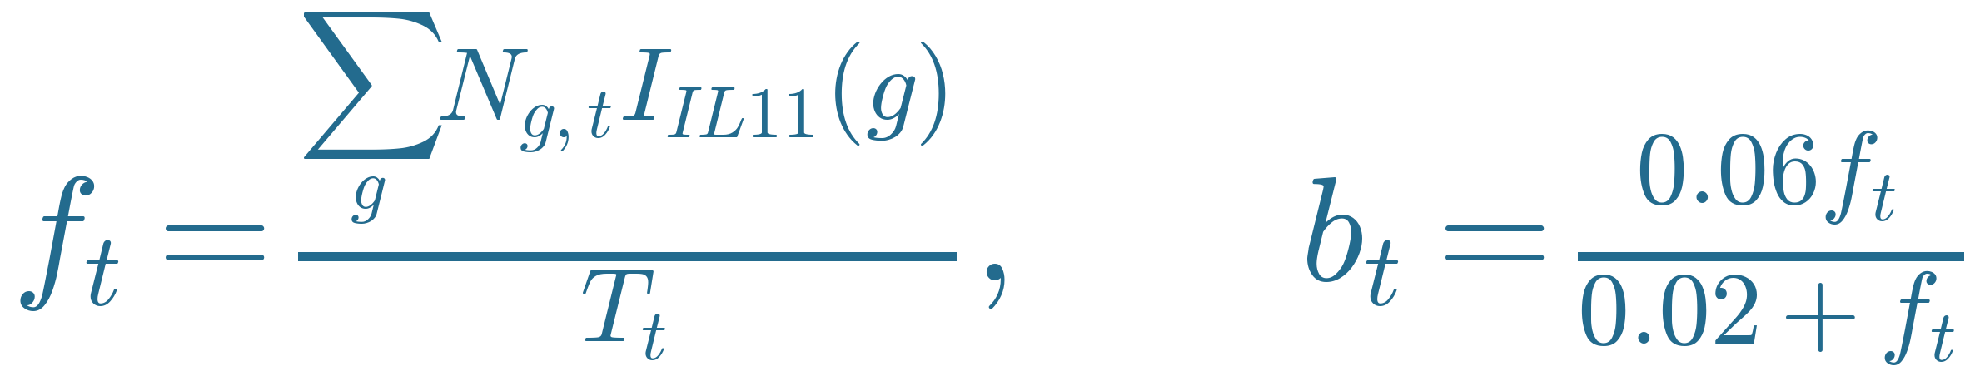
il11_environment：當前族群形成下一代共享環境
本代生產者比例決定 b，所有基因型共同受益
total = sum(population.values())
if not config.il11_enabled or total == 0:
return 0.0, 0.0
fraction = sum(n for g, n in population.items() if g &
(1 << config.il11_gene)) / total
benefit = config.il11_max_death_reduction * fraction /
(config.il11_half_fraction + fraction)
return fraction, benefit
f = IL11⁺ 細胞數 / 總細胞數
關閉或滅絕時回傳 (0,0)
f=2% 時 b=0.03
基準死亡率由 30% 降至 27%
先計算環境，再更新子代
本代新突變從下次轉移起作用
原始碼節錄，長行採視覺折行。省略註解與非核心行，詳細說明見備註。
09
Notes:
均勻混合假設讓非生產者也獲得相同死亡降低。半飽和參數K=0.02，當f=K時b=bmax/2。il11_environment在每一代繁殖前呼叫一次。新子代突變在最後一步發生，所以新生產者不會回頭改變這一代已執行的存活抽樣。開關OFF保留第6位作passenger，以保持相同突變機會。
LaTeX source: f_t=\frac{\sum_g N_{g,t}I_{IL11}(g)}{T_t},\qquad b_t=\frac{0.06f_t}{0.02+f_t}
來源：本專案 modeling_cancer.py:138-144。

Slide 10
simulate：一代更新的完整順序
先記錄與檢查，再繁殖與突變，最後更換族群
記錄 Sₜ
摘要與快照
停止檢查
決定是否推進
治療與 IL11
本次環境
父細胞抽樣
存活與分裂
子代突變
合併與替換
第 0 代也會記錄。世代更新使用全新 offspring，不把父代再加回去。
10
Notes:
simulate使用同步世代。記錄t代，檢查停止條件，依當前總量更新治療開關，計算IL11，再對所有父基因型存活與分裂，最後讓全部子代突變。新一代完全取代父代。把這個順序讀清楚可以避免把新突變誤當成本次存活的原因。
LaTeX source: S_t\longmapsto (\alpha_t,b_t)\longmapsto (U_g,V_g,B_g)_g\longmapsto\mathbf{N}_{t+1}
來源：本專案 modeling_cancer.py:214-255。

Slide 11
停止條件：記錄最後一代，保留停止原因
優先序為滅絕、取樣目標、計算上限、觀察代數
if row["total"] == 0:
stop_reason = "extinction"
break
if target_size is not None and row["total"] >=
target_size:
stop_reason = "target_reached"
break
if row["total"] >= config.max_cells:
stop_reason = "cell_limit"
break
if generation == config.generations:
break
滅絕：族群確實已變成 0
之後細胞數可延續為 0
達 max_cells：停止觀察
該代完整保留，之後是缺失
target_size 用於等大小比較
允許跨門檻時 overshoot
原始碼節錄，長行採視覺折行。省略註解與非核心行，詳細說明見備註。
11
Notes:
停止檢查在治療開關更新之前，已停止的族群不再繁殖。max_cells不是硬截斷細胞數，若上一代更新產生超過上限的細胞，程式保留完整該代再停止。計算上限不是生物吸收狀態。執行鏈若需要時間齊次狀態，可擴充(N,A,t,C)，其中C保存執行或停止模式。
LaTeX source: \tau=\inf\{t:T_t=0\ \mathrm{or}\ T_t\geq T_{\rm target}\ \mathrm{or}\ T_t\geq T_{\max}\ \mathrm{or}\ t=G\}
來源：本專案 modeling_cancer.py:219-229。

Slide 12
治療開關：首次達門檻後持續作用
therapy_generation 同時保存啟動代數與控制狀態
if therapy and therapy_generation is None and
row["total"] >= config.therapy_start_size:
therapy_generation = generation
if therapy_generation is not None:
resistant = bool(genotype & (1 <<
config.resistance_gene))
kill = config.resistant_therapy_kill if
resistant else config.sensitive_therapy_kill
death = 1 - (1 - death) * (1 - kill)
None 表示尚未啟動治療
達 20,000 時記錄當前代數
存活機率先乘自然存活
再乘治療下的存活機率
敏感 k=0.90，抗藥 k=0.04
治療改變存活，不改變 μ
原始碼節錄，長行採視覺折行。省略註解與非核心行，詳細說明見備註。
12
Notes:
therapy_generation記錄首次啟動的當前generation。transition t到t+1使用剛更新的治療控制alpha。門檻以下若先前已治療仍繼續，因為therapy_generation不會重設None。自然存活與治療存活相乘，不能直接把兩種死亡率相加。基準敏感死亡delta=1-.7*.1=.93，抗藥delta=1-.7*.96=.328。
LaTeX source: \alpha_t=A_t\vee\mathbf{1}\{\mathrm{therapy}\wedge T_t\geq20000\},\quad\delta_g=1-(1-d_g)(1-\alpha_t k_g)
來源：本專案 modeling_cancer.py:230-234, 241-244。

Slide 13
狀態機：治療的歷史不能只看當前總量
相同負荷可能代表未治療，也可能已治療後下降
therapy 開啟且 T ≥ 20,000
未治療
A = 0
持續治療
A = 1
低於門檻時維持 A=0
下降後仍維持 A=1
未停止時才執行轉移。停止條件與治療狀態分別控制觀察與生長。
13
Notes:
A是當前門檻更新前的持續治療狀態，alpha為本次transition的治療狀態。完整狀態必須有A，因為下降到門檻以下後仍保持治療。停止模式C屬於程式控制，而非所有條件都是生物吸收。
LaTeX source: S_t=(\mathbf{N}_t,A_t),\qquad A_{t+1}=\alpha_t
來源：本專案 modeling_cancer.py:214-244。

Slide 14
父代抽樣：兩次 Binomial 產生整批子代
一個基因型有 n 個父細胞，批次處理而不逐細胞迴圈
death, triple = growth_probabilities(genotype, config,
shared_benefit)
survivors = int(rng.binomial(count, 1 - death))
triples = int(rng.binomial(survivors, triple))
n = 2 * survivors + triples
if n:
offspring[genotype] = n
survivors = 存活父細胞 U_g
以 n_g 和 1−δ_g 抽樣
triples = 三子代事件 V_g
只在 survivors 中抽樣
n = 2U_g + V_g
父代被新子代取代
原始碼節錄，長行採視覺折行。省略註解與非核心行，詳細說明見備註。
14
Notes:
條件於state，父細胞死亡和分裂獨立同分布。第一次Binomial抽存活數，第二次在存活者中抽三子代數，故第二次試驗數是survivors而非count。每個存活者基準產生2個子代，三子代者再多1。U=0時V=0，沒有父代存活便不留下後代。每類使用批次Binomial與逐細胞Bernoulli在分布上等價。
LaTeX source: U_g\sim\mathrm{Bin}(n_g,1-\delta_g),\quad V_g\mid U_g\sim\mathrm{Bin}(U_g,q_g),\quad B_g=2U_g+V_g
來源：本專案 modeling_cancer.py:238-240, 245-251。

Slide 15
數值例子：基準細胞平均產生 1.428 個子代
先把存活和分裂機率結合，再理解生長或萎縮
子代 B | 0 | 2 | 3
機率 | 0.300 | 0.672 | 0.028
基準細胞 | 未治療 | 治療下敏感 | 治療下抗藥
每父細胞期望 | 1.428 | 0.1428 | 1.37088
15
Notes:
基準未治療delta=.3、q=.04。單個父細胞有0個子代的機率.3，2個子代.7*.96=.672，3個子代.7*.04=.028。均值0+2*.672+3*.028=1.428。治療下敏感均值.07*2.04=.1428，抗藥.672*2.04=1.37088，因而有選擇差異。期望不是一次試驗的必然細胞數。
LaTeX source: m_g(s)=\mathrm{E}[B_g^{(1)}\mid s]=(1-\delta_g(s))(2+q_g)
來源：本專案 modeling_cancer.py: Config, simulate, mutate_offspring。

Slide 16
mutate_offspring：逐位元拆分子代計數
每輪只替尚未突變的位元抽樣，允許同代多位元突變
population = dict(population)
for gene in range(config.n_genes +
len(config.suppressor_genes)):
bit = 1 << gene
updated = dict(population)
for genotype, count in population.items():
if genotype & bit:
continue
mutants = int(rng.binomial(count,
config.mutation_rate))
mutants ~ Binomial(count, μ)
一次抽出該類的突變細胞數
genotype | bit 設定新位元
get(...,0) 合併相同基因型
依序遍歷全部 22 個位元
本輪新類型下輪可再突變
原始碼節錄，長行採視覺折行。省略註解與非核心行，詳細說明見備註。
16
Notes:
population在函數入口先複製，updated在每一個gene開始時再複製。從舊population讀，向updated寫，避免本輪新基因型再處理同一個位元。當進入下一個gene時已接收前一輪更新，因此可在同一代新增兩個或更多不同位元。已為1的位元跳過，不允許回復突變。算法生成與每個子代每個未突變位元獨立Bernoulli相同的聯合分布。
LaTeX source: X_{g,j}\sim\mathrm{Bin}(N_g,\mu),\qquad g\longmapsto g\cup\{j\}
來源：本專案 modeling_cancer.py:151-162。

Slide 17

突變守恆：重新分類細胞，不創造額外細胞
舊類型移出 X 個，新類型加入同樣的 X 個
if mutants:
updated[genotype] -= mutants
updated[genotype | bit] =
updated.get(genotype | bit, 0) + mutants
population = {g: n for g, n in updated.items() if n
> 0}
return population
例：100 個 g=0，抽到 2 個突變
結果為 {0:98, 8:2}
刪除 count=0 的項目
維持稀疏字典與正計數
守恆只適用於突變階段
存活與分裂會改變總數
原始碼節錄，長行採視覺折行。省略註解與非核心行，詳細說明見備註。
17
Notes:
例子抽樣數2是教學示意，不是由mu=.001必然得到。當gene=3遮罩為8，2個細胞由key0移至key8，總數100不變。dictionary.get容許新key存在或不存在。最後移除零數目。測試mu=0時完全不變，mu=1時全部移到滿位元基因型。
LaTeX source: \sum_hN_h^{\rm after\ mutation}=\sum_gB_g,\qquad g\subseteq h
來源：本專案 modeling_cancer.py:163-169。

Slide 18
逐位元抽樣對應精確突變矩陣 Q
Q 的列是父代基因型，欄是子代基因型
程式逐位元抽樣，數學可用多項分布描述相同分布
L=22。Q 每列總和為 1；它描述單個子代的突變，不是整個腫瘤轉移。
18
Notes:
把基因型表示為已突變位元集合g與h。只有g是h子集時可達。新增位元有|h|-|g|個，各以mu突變；保持0的L-|h|個位元各以1-mu不突變。已為1的位元不需再抽。當g不是h子集時Qgh=0。對任意g每列和1。給定Bg，Ygh聯合為Multinomial，這是逐位元拆分的等價數學表達，程式沒有真的建立Q。
LaTeX source: Q_{gh}=\mu^{|h|-|g|}(1-\mu)^{22-|h|}\quad(g\subseteq h),\qquad Q_{gh}=0\quad(g\nsubseteq h)
LaTeX source: (Y_{gh})_h\mid B_g\sim\mathrm{Multinomial}\bigl(B_g,(Q_{gh})_h\bigr),\qquad N_{h,t+1}=\sum_gY_{gh}
來源：本專案 modeling_cancer.py:147-169。

Slide 19
期望矩陣 M：繁殖能力乘上突變機率
M 記錄期望子代數，列總和為 m_g
治療下 M | 敏感 S | 抗藥 R
敏感 S | 0.1426572 | 0.0001428
抗藥 R | 0 | 1.37088
19
Notes:
簡化只保留敏感S與抗藥R且關閉其他優勢。Q=[[.999,.001],[0,1]]，治療下繁殖均值mS=.1428、mR=1.37088，所以M=diag(m)Q。第一列和.1428，第二列和1.37088，並不是機率矩陣。這個兩類簡化例是教學縮減，不能當成原模型所有基因型的兩類精確閉合。
LaTeX source: M_{gh}(s)=m_g(s)Q_{gh},\qquad\mathrm{E}[\mathbf{N}_{t+1}\mid S_t=s]=\mathbf{n}M(s)
LaTeX source: (100,5)M_{\rm on}=(14.26572,\ 6.86868)
來源：本專案 modeling_cancer.py:238-253。

Slide 20
完整 Markov 狀態：細胞組成加治療開關
給定 Sₜ，下一代分布不再需要更早的族群歷史
相同 1,000 個細胞，抗藥組成不同，下一代分布不同
固定 Config 時，完整 P 可固定。程式直接抽樣，不枚舉所有完整狀態。
20
Notes:
N是所有基因型計數向量，A保存是否已開始治療，Config固定。IL11可由N計算，無需額外加入狀態。只用總細胞數T通常不具Markov性，因為相同T但抗藥比例或driver比例不同會有不同轉移。這裡的Markov鏈是理想隨機模型，實作中seed讓偽亂數路徑可重現。程式停止控制與復發歷史判讀需另外擴充狀態。
LaTeX source: S_t=(\mathbf{N}_t,A_t),\quad P_{ss'}=\Pr(S_{t+1}=s'\mid S_t=s)
LaTeX source: \Pr(S_{t+1}\mid S_t,S_{t-1},\ldots)=\Pr(S_{t+1}\mid S_t)
來源：本專案 modeling_cancer.py: Config, simulate, mutate_offspring。

Slide 21
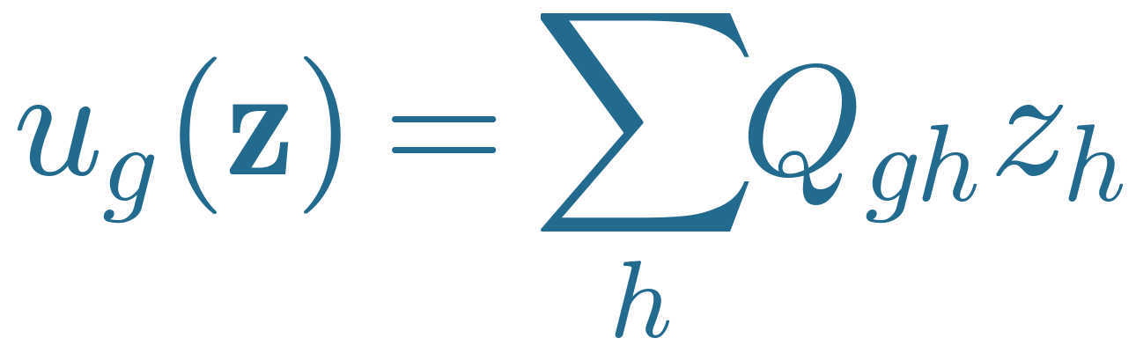
完整 P 的數學表示：單個父細胞的生成函數
死亡、二子代、三子代與突變，合併成一個轉移規則
δ_g：死亡 u²：兩個子代 u³：三個子代
公式把 simulate() 與 mutate_offspring() 的抽樣規則一起寫下來。
21
Notes:
z_h是子基因型h的形式變數。u_g(z)=sumQgh zh是一個子代的生成函數。單個父細胞死亡時為常數delta，產生2或3個獨立子代時分別為u²和u³，依對應概率加權得到Fg。這同時捕捉子代數與突變種類的聯合分布。程式以Binomial分批實作這個規則。
LaTeX source: u_g(\mathbf{z})=\sum_hQ_{gh}z_h
LaTeX source: F_g(\mathbf{z}\mid s)=\delta_g+(1-\delta_g)\left[(1-q_g)u_g(\mathbf{z})^2+q_gu_g(\mathbf{z})^3\right]
來源：本專案 modeling_cancer.py: Config, simulate, mutate_offspring。

Slide 22
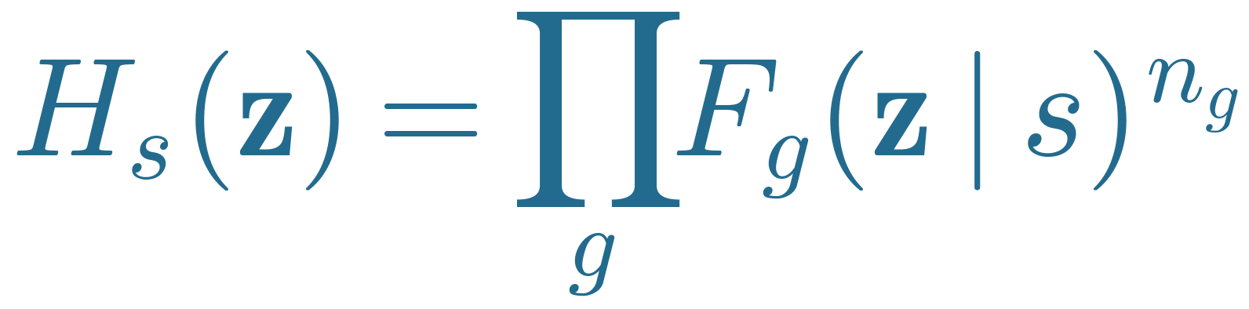
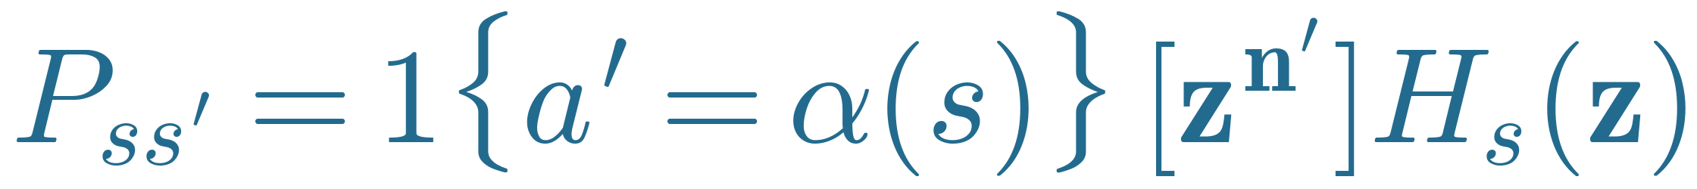
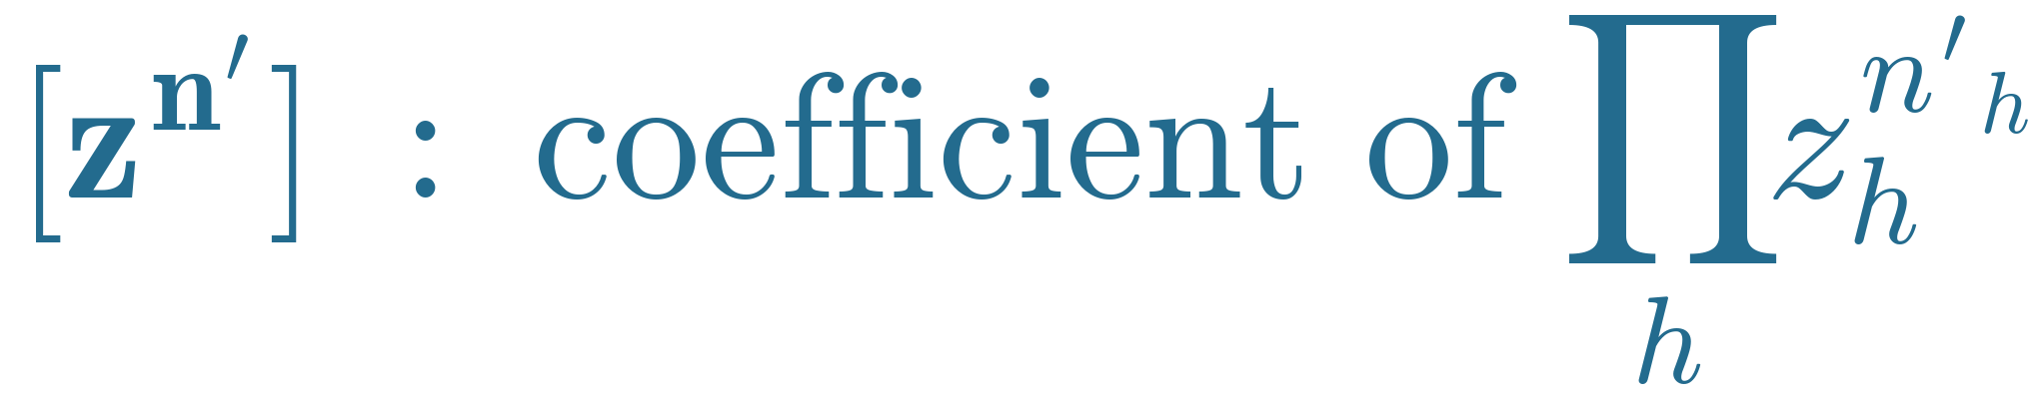
完整 P 的數學表示：全族群生成函數
父細胞條件獨立，乘積的指定係數就是轉移機率
這是解析定義。直接儲存如此巨大的 P，成本遠高於批次抽樣。
22
Notes:
給定s，ng個同基因型父細胞獨立，故該類生成函數Fg^ng。各類再相乘得到H。取z向量對應nprime的多項式係數得到下一代完整計數概率；另外要求下一代治療開關aprime等於本次更新後alpha。這個精確核定義於生物轉移的未停止狀態。停止控制可擴充狀態(N,A,t,C)。
LaTeX source: H_s(\mathbf{z})=\prod_g F_g(\mathbf{z}\mid s)^{n_g}
LaTeX source: P_{ss'}=\mathbf{1}\{a'=\alpha(s)\}\,[\mathbf{z}^{\mathbf{n}'}]H_s(\mathbf{z})
LaTeX source: [\mathbf{z}^{\mathbf{n}'}]\ :\ \mathrm{coefficient\ of}\ \prod_h z_h^{n'_h}
來源：本專案 modeling_cancer.py: Config, simulate, mutate_offspring。

Slide 23
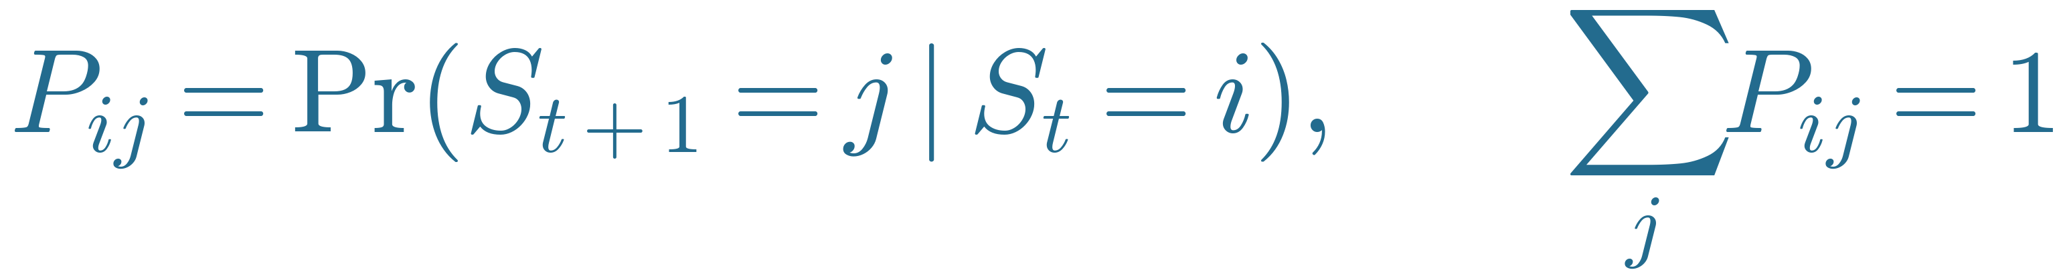
P 的數值例：把狀態縮小後就能列出矩陣
停用突變與治療，N≥4 的首次進入以 † 記帳
現在／下一步 | 0 | 1 | 2 | 3 | †
0 | 1 | 0 | 0 | 0 | 0
1 | 0.30000 | 0 | 0.67200 | 0.02800 | 0
2 | 0.09000 | 0 | 0.40320 | 0.01680 | 0.49000
3 | 0.02700 | 0 | 0.18144 | 0.00756 | 0.78400
† | 0 | 0 | 0 | 0 | 1
23
Notes:
狀態順序0,1,2,3,dagger。基準單父子代0,2,3機率.3,.672,.028。例如2個父細胞都死亡=.09，一死一產2=.4032，一死一產3=.0168，其餘進入overflow概率.49。3個父細胞對應.027,.18144,.00756,.784。dagger是首次N>=4後不再觀察的人工吸收，不是環境飽和或完整模型中的生物吸收。每列總和1。
LaTeX source: P_{ij}=\Pr(S_{t+1}=j\mid S_t=i),\qquad\sum_jP_{ij}=1
來源：本專案 modeling_cancer.py: Config, simulate, mutate_offspring。

Slide 24
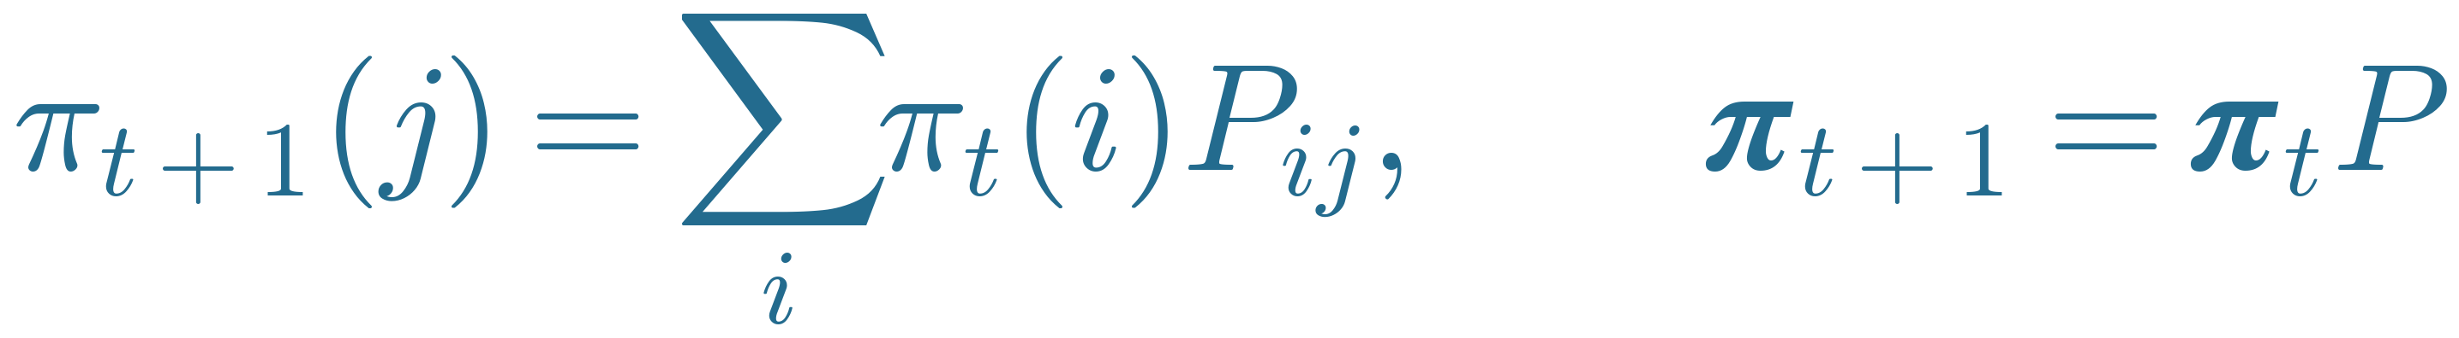

為何 π 乘在 P 左側：列向量的加權平均
每個下一步狀態，累加所有來源狀態的貢獻
π 的項目是「整個族群處於各狀態的機率」，不是各基因型細胞比例。
24
Notes:
本簡報採橫向row probability vector。pi_t(i)是現在在狀態i的概率，Pij是由i走到j的條件概率，對所有i加總得到pi_next(j)。因此維度(1×K)(K×K)=(1×K)。若改column convention可寫p_next=Ptranspose p，不是左右哪個固定正確，而是索引與向量方向必須一致。pi0=[0,1,0,0,0]表示初始確定在一個細胞，pi1=P第二列。
LaTeX source: \pi_{t+1}(j)=\sum_i\pi_t(i)P_{ij},\qquad\boldsymbol{\pi}_{t+1}=\boldsymbol{\pi}_tP
LaTeX source: (1\times K)(K\times K)=(1\times K)
LaTeX source: \boldsymbol{\pi}_0=(0,1,0,0,0),\quad\boldsymbol{\pi}_1=(0.30,0,0.672,0.028,0)
來源：本專案 modeling_cancer.py: Config, simulate, mutate_offspring。

Slide 25
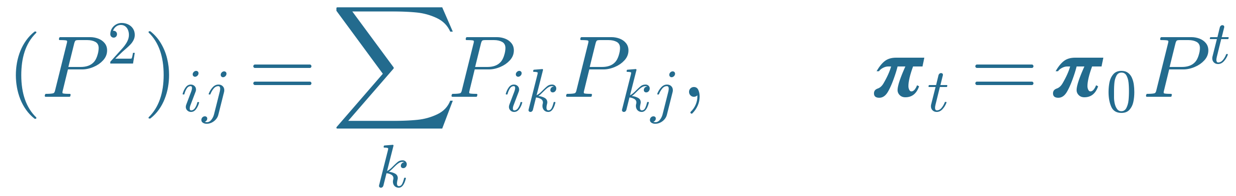
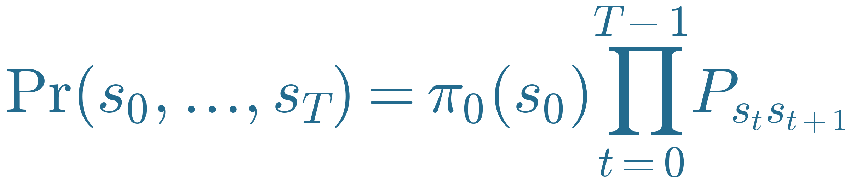
矩陣連乘描述所有路徑，不是一條模擬路徑
P² 加總經過所有中間狀態的兩步轉移機率
玩具例子的數字不能直接取代完整腫瘤的 P。單條路徑使用沿途機率乘積。
25
Notes:
從一個細胞兩代後滅絕概率=.3*1+.672*.09+.028*.027=.361236。每一項是經過0、2、3個細胞中間狀態的路徑概率。完整pi2由pi0P²計算且總和1。一條simulate路徑只抽中其中一些狀態；P連乘描述全部可能路徑的分布。路徑probability初始pi0(s0)乘沿途P，不將實際抽中的計數向量直接乘P。
LaTeX source: (P^2)_{ij}=\sum_kP_{ik}P_{kj},\qquad\boldsymbol{\pi}_t=\boldsymbol{\pi}_0P^t
LaTeX source: \Pr(N_2=0)=0.30+0.672(0.09)+0.028(0.027)=0.361236
LaTeX source: \Pr(s_0,\ldots,s_T)=\pi_0(s_0)\prod_{t=0}^{T-1}P_{s_t s_{t+1}}
來源：本專案 modeling_cancer.py: Config, simulate, mutate_offspring。

Slide 26
P、Q 與 M：三種矩陣回答不同問題
索引不同，因此不能把它們互相替代
矩陣 | 索引 | 元素 | 列總和
P | 完整族群狀態 | 下一步機率 | 1
Q | 父／子基因型 | 子代突變機率 | 1
M | 父／子基因型 | 期望子代數 | m_g
IL11 與治療使 M 隨當前狀態改變。完整 Markov 核 P 仍可保持固定。
26
Notes:
P兩個索引是完整族群狀態，元素機率，推進pi。Q索引是單細胞父與子基因型，元素突變概率。M索引也是基因型，但元素期望子代數，列和m，不保證1。固定環境時E[Nt]=N0M^t；當IL11與治療由隨機state決定時E[Nnext]=E[Nt M(St)]，一般不等於E[Nt] M(E[St])。完整P可固定，因不同state的環境寫在不同列。
LaTeX source: \mathrm{E}[\mathbf{N}_{t+1}]=\mathrm{E}[\mathbf{N}_tM(S_t)],\quad\mathrm{E}[\mathbf{N}_t]=\mathbf{N}_0M^t\ \mathrm{only\ if}\ M\ \mathrm{is\ fixed}
來源：本專案 modeling_cancer.py: Config, simulate, mutate_offspring。

Slide 27
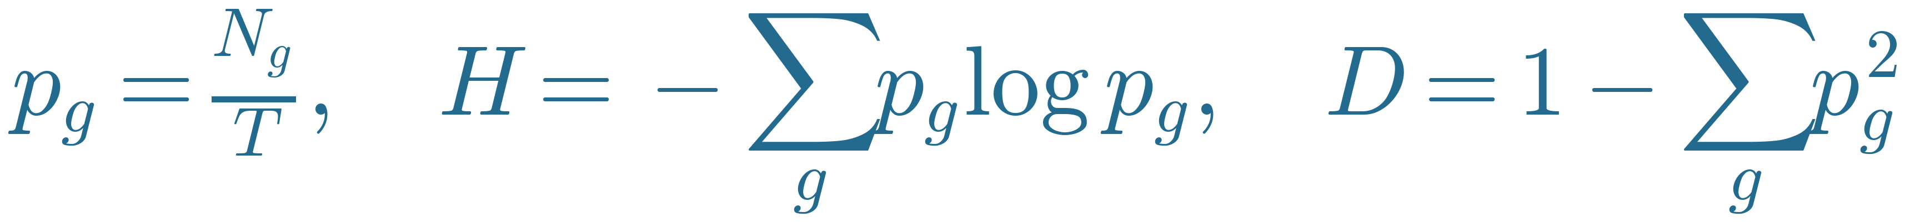
summarize：把基因型字典變成可畫圖的統計
統計只讀當前族群，與下一代抽樣分開
total = sum(population.values())
fractions = np.array(list(population.values()),
dtype=float) / max(total, 1)
resistant = sum(n for g, n in population.items() if g &
(1 << config.resistance_gene))
il11_fraction, shared_benefit =
il11_environment(population, config)
return dict(generation=generation, total=total,
resistant=resistant,
total：總細胞數
resistant：抗藥位元為 1 的數量
richness：不同基因型數
Shannon：考慮比例與均勻度
滅絕時比例避免除以 0
細胞數與比例的定義分開
原始碼節錄，長行採視覺折行。省略註解與非核心行，詳細說明見備註。
27
Notes:
Shannon用自然對數。richness=len(population)只看種類，不看大小比例。例{a:50,b:50}的H=ln2≈.693，而{a:99,b:1}的H≈.056，比較相同richness但均勻度不同。exp(H)稱有效基因型數。零族群Shannon=0且effective_genotypes另外定為0，避免exp(0)=1誤表示仍有一種細胞。基因型多樣性不是家系多樣性。
LaTeX source: p_g=\frac{N_g}{T},\quad H=-\sum_gp_g\log p_g,\quad D=1-\sum_gp_g^2
來源：本專案 modeling_cancer.py:174-178, 181-182。

Slide 28
therapy_outcome：從 history 判讀復發事件
先低於治療起始負荷，再回到該負荷才算復發
start = result.therapy_generation
if start is None:
return dict(status="therapy_not_started",
nadir=None, relapse_generation=None)
baseline = result.history[start]["total"]
after = result.history[start + 1:]
declined = False
relapse = None
for row in after:
declined |= row["total"] < baseline
if declined and row["total"] >= baseline:
relapse = row["generation"]
break
baseline 是開始治療時總量
不是固定寫死的 20,000
declined 保存「曾下降」
relapse 是第一次回升代數
未啟動、未觀察到復發與滅絕
保留不同 outcome 標記
原始碼節錄，長行採視覺折行。省略註解與非核心行，詳細說明見備註。
28
Notes:
therapy_generation對應history的generation索引，因從0開始每代記錄。baseline可overshoot20,000。after排除啟動代。declined一旦true保持true，防止單純持續增長被叫復發。完整分類依序relapse、extinction、no_relapse_observed、no_initial_response；未開始治療另為therapy_not_started。若要在Markov狀態內實時識別這個歷史事件，需加入baseline與declined，不只是N,A。
LaTeX source: T_*=T_{t_{\rm therapy}},\quad t_{\rm relapse}=\inf\{t>t_{\rm therapy}:T_t\geq T_*,\ \exists u<t:T_u<T_*\}
來源：本專案 modeling_cancer.py:261-268, 270-274。

Slide 29
main：用獨立試驗建立可重現的實驗流程
同一 seed 重現同一路徑，不同 replicate 使用不同 seed
trials = [simulate(config, args.seed + 100000 + rep)
for rep in range(args.replicates)]
plot_therapy_ensemble(trials, args.output)
run_comparisons(config, args.replicates, args.seed,
args.output)
run_il11_comparison(config, args.replicates, args.seed,
args.output)
metadata = dict(config=asdict(config), seed=args.seed,
replicates=args.replicates,
therapy_seeds=[t.seed for t in trials],
interval="median and 10–90% trial
percentiles; not confidence intervals",
治療組 seed=42+100000+rep
rep=0,…,29，共 30 次
Config、seed、套件版本
與 outcome 一起寫入 metadata
CSV 保留逐代和逐次資料
簡報圖可回溯到原始數字
原始碼節錄，長行採視覺折行。省略註解與非核心行，詳細說明見備註。
29
Notes:
相同參數、seed與相同執行環境通常重現該偽亂數路徑。不同trial不共用同一Generator，避免意外耦合。main另外執行one/twohit與IL11組，比較時不施加治療。seed是重現標記，不是模型狀態或生物參數。套件版本存在metadata，有助查詢環境變化。
LaTeX source: S_{t+1}^{(r)}\mid S_t^{(r)}=s\sim P(s,\cdot),\quad r=1,\ldots,30
來源：本專案 modeling_cancer.py:739-742, 752-753, 756-756。

Slide 30
多次試驗統計：滅絕零值與停止缺失分開
後期曲線必須同時知道有效試驗數 n
data = {k: np.full((len(trials), length), np.nan) for k
in keys}
continue
row = trial.history[min(generation,
len(trial.history) - 1)]
pop = trial.populations[min(generation,
len(trial.populations) - 1)]
total = row["total"]
values = dict(total=total,
sensitive=row["sensitive"],
resistant=row["resistant"],
for key, matrix in data.items():
v = matrix[:, generation]; v =
v[np.isfinite(v)]
資料矩陣先填 NaN
只寫入實際觀察或滅絕延續
計算上限之後維持 NaN
滅絕之後細胞數延續 0
比例只對仍活且有觀察的腫瘤
每代保留各指標有效 n
原始碼節錄，長行採視覺折行。省略註解與非核心行，詳細說明見備註。
30
Notes:
plot_therapy_ensemble依絕對generation對齊，不是對齊治療起始。停止於celllimit的trial後續是缺失，不能填0或延續最後值。extinction後細胞數為0；抗藥比例及基因頻率無分母，因此缺失。percentiles是trial間變異，不是confidenceinterval。多種曲線的中位數不必相加。有效n下降時需小心條件選擇。
LaTeX source: \widehat{Q}_{p,t}=\mathrm{quantile}_p\{X_t^{(r)}:\ X_t^{(r)}\ \mathrm{observed}\},\quad p\in\{0.1,0.5,0.9\}
來源：本專案 modeling_cancer.py:645-645, 651-655, 672-673。

Slide 31

等大小取樣：避免跨門檻大小不同的混淆
從首次達標的完整族群無放回抽取 5,000 個細胞
if result.history[-1]["total"] < size:
return None
pop = result.populations[-1]
counts =
rng.multivariate_hypergeometric(np.array(list(pop.v
alues()), dtype=np.int64), size)
sampled = {g: int(n) for g, n in zip(pop, counts) if n}
return summarize(sampled,
result.history[-1]["generation"], result.config)
不同死亡率達標代數不同
最後族群可能大於 5,000
multivariate_hypergeometric
保留固定樣本總數且不放回
比較等大小樣本的 H
仍須注意達標時間與選擇
原始碼節錄，長行採視覺折行。省略註解與非核心行，詳細說明見備註。
31
Notes:
sample_at_size從最後達標族群取sample，不是連續時間精確N=5000時的整個腫瘤。超幾何分布是無放回抽樣，與multinomial的有放回近似不同。未達標trial回None並記錄。高死亡可能較慢而累積更多mutation機會，故高H不能單獨歸因於death造成多樣性。下一步固定時間與固定大小分別比較。
LaTeX source: \mathbf{X}\sim\mathrm{MultiHypergeom}(\mathbf{N},5000),\qquad\sum_gX_g=5000
來源：本專案 modeling_cancer.py:382-390。

Slide 32
test_modeling_cancer.py：測試生物語意與不變量
測試回答「程式是否實作了預定的模型」
檢查 | 期望 | 防止的錯誤
TSG 語意 | 不同基因各一擊不算兩擊 | 把 one-hit 和 two-hit 混淆
突變守恆 | 前後總細胞數相同 | 分類時重複或遺失細胞
獨立等位基因 | 0/1/2 擊約 0.64/0.32/0.04 | 同代多突變處理錯誤
IL11、截尾、seed | 共享效益、缺失、重現 | 環境時序與統計語意錯誤
32
Notes:
現有五個unittest方法涵蓋IL11共享、ensemble缺失與滅絕、同一TSG兩擊、突變守恆與獨立性、seed重現及參數驗證。mu=.2只有一個TSG兩位元可突變時，0/1/2擊概率.64/.32/.04，10萬樣本比例容許.006誤差。測試能抓算法錯誤，但不能證明教學參數符合生物數據。
LaTeX source: K\sim\mathrm{Bin}(2,0.2):\quad\Pr(K=0,1,2)=(0.64,0.32,0.04)
來源：本專案 test_modeling_cancer.py: SuppressorTests。

Slide 33
實驗設計：每張結果圖對應不同控制條件
程式的參數與取樣方式決定可以比較什麼
問題 | 改變條件 | 固定條件／比較方式
治療與復發 | 族群達門檻後啟動 | two-hit、IL11 OFF、30 次
TSG 門檻 | one-hit / two-hit | 無治療、18 代、每組 30 次
IL11 共享 | ON / OFF | 無治療、同位點、每組 30 次
多樣性 | d=0.20 / 0.35 / 0.45 | 每次取 5,000 細胞、每組 30 次
下一頁開始以實際模擬結果檢查上述程式規則的表現。
33
Notes:
主治療30次用twohit且IL11off。onehit/twohit18代無治療保持相同loci與oncogene，只改TSG門檻且不同seed組。IL11on/off18代無治療相同loci及同一replicate seed，族群分歧後不代表逐細胞配對。deathrate.2/.35/.45首次達5000後固定樣本，達標代數不同。這些比較估計的是指定教學參數情況的行為。
來源：本專案 modeling_cancer.py:393-477, 575-628, 723-760。參數為教學假設，未用臨床資料校準。

Slide 34
治療能降低負荷，能否持續控制？
先看總量，再追問族群組成與變異的來源
負荷下降後為何再增長？
抗藥比例升高時，哪些突變也在變化？
改變 TSG 門檻或共享環境，結果是否跟著改變？
證據順序：治療反應 → 組成與多樣性 → 控制實驗 → 後續驗證。
34
Notes:
這個問題承接前半部程式規則。治療降低敏感細胞存活，但抗藥細胞仍可增長。因此需用負荷、抗藥比例、多樣性與事件分布共同判讀。以下結果皆來自30次預設試驗，曲線按絕對generation對齊，每trial治療起始可能不同。
來源：本專案 outputs/trajectory.csv, therapy_replicates.csv。參數為教學假設，未用臨床資料校準。

Slide 35
治療後總量下降，抗藥族群再擴張
TSG two-hit、IL11 OFF，前 30 代每代 n=30
813.5
每次試驗最低負荷
的中位數
治療使敏感群下降
抗藥群仍可擴張
實線為中位數，總量虛線為 P10/P90，表示試驗間變異。
35
Notes:
先在原始細胞數上計算percentiles再轉換log10(N+1)。每組治療開始世代中位15，各自達到門檻才治療，所以不畫一條共同啟動線。總、敏感、抗藥各自中位數不必相加。813.5是每個trial最低負荷的中位數，不是中位曲線最低點。
來源：本專案 outputs/trajectory.csv, therapy_replicates.csv。參數為教學假設，未用臨床資料校準。

Slide 36
抗藥比例迅速升高，解釋再擴張的組成
治療改變存活差異，突變率 μ 保持不變
99.93%
第 20 代中位比例
選擇壓力使
抗藥細胞佔優
比例依存活腫瘤定義。P10/P90 是變異範圍，並非信賴區間。
36
Notes:
resistant_percent在存活且觀察中的trial計算。第15代中位1.1585%、第18代90.5163%、第20代99.9293%。抗藥比例增加不等同突變率增加，也不證明所有細胞同一家系。按代數保留n，這個窗口全部30個trial存活。
來源：本專案 outputs/trajectory.csv。參數為教學假設，未用臨床資料校準。

Slide 37
有效基因型數顯示治療後多樣性改變
只看總負荷，會漏掉族群內部的結構變化
exp(H)
H 同時考慮
種類與均勻程度
基因型數目
與負荷分開解讀
中位與 P10/P90，n=30。多樣性描述基因型組成，不追蹤家系。
37
Notes:
effective_genotypes=exp(Shannon)，有相同Shannon的均勻組成需這麼多基因型。它描述基因型多樣性，不是祖先家系數。直接使用trajectory已記錄trial百分位，前30代全部trial仍觀察且存活。圖中突變持續、不同基因型生長與選擇共同影響多樣性，不能僅由負荷推斷。
來源：本專案 outputs/trajectory.csv: effective_genotypes。參數為教學假設，未用臨床資料校準。

Slide 38
後期可用試驗數下降，是觀察截尾
完整 0–40 代資料讓停止規則的影響可見
n 隨代變
達計算上限後
後續數值缺失
解讀後期曲線
先確認有效 n
停止觀察與滅絕有不同意義。有效負荷與存活 n 本批次重疊。
38
Notes:
這是原始dashboard面板C。celllimit停止後不能再列為觀察，曲線中的observed_n下降。不把它誤解成治療成功。所有30次試驗最終celllimit，沒有extinction。therapy_started計算每代已達啟動門檻的trial累計。主曲線與heatmap限制0-30，是因為該窗口全部30仍存活觀察。
來源：本專案 outputs/trajectory.csv, run_metadata.json。參數為教學假設，未用臨床資料校準。

Slide 39
基因頻率熱圖：哪些位點隨治療改變？
20 個基因座，前 30 代每格為 30 次試驗平均
G1 driver
G2 driver
平均頻率
G3 driver
G4 resistance
G5 TSG any hit
G6 TSG any hit
G7
G8
G9
G10
G11
0 1
G12
抗藥位點逐漸固定
其他位點一同變化
TSG 顏色表示
任一等位基因突變
G13
G14
G15
G16
G17
G18
G19
G20
0
5
10
15
20
25
30
世代
每格 n=30。平均色階 0–1，TSG 為 any hit，並非功能喪失比例。
39
Notes:
重現30個therapy seeds並逐代核對therapy_trajectories.csv的total/resistant共1119列。基因頻率是各trial中該位點任一等位基因突變的比例。TSG顯示any hit，不等於two-hit功能喪失。每格為30次試驗的平均頻率。採0-30代的完整共同窗口。色階1。頻率之間可能因共現而關聯，這張圖不提供因果關係或家系識別。
來源：本專案 outputs/01_tumor_dashboard panels E/F; regenerated populations from recorded seeds。參數為教學假設，未用臨床資料校準。

Slide 40
基因頻率 SD：組成並非每次都相同
相同參數下仍有試驗間變異，需與平均熱圖一起讀
G1 driver
G2 driver
試驗間 SD
G3 driver
G4 resistance
G5 TSG any hit
G6 TSG any hit
G7
G8
G9
G10
G11
0 0.5
G12
低平均頻率也可
有較大試驗差異
SD 描述隨機變異
不代表測量誤差
G13
G14
G15
G16
G17
G18
G19
G20
0
5
10
15
20
25
30
世代
每格 n=30。樣本 SD色階 0–0.5，TSG 為 any hit，並非功能喪失比例。
40
Notes:
重現30個therapy seeds並逐代核對therapy_trajectories.csv的total/resistant共1119列。基因頻率是各trial中該位點任一等位基因突變的比例。TSG顯示any hit，不等於two-hit功能喪失。每格為30次試驗頻率的樣本SD，ddof=1。採0-30代的完整共同窗口。色階0.5。頻率之間可能因共現而關聯，這張圖不提供因果關係或家系識別。
來源：本專案 outputs/01_tumor_dashboard panels E/F; regenerated populations from recorded seeds。參數為教學假設，未用臨床資料校準。

Slide 41
30 次試驗均復發，但事件時間仍有差異
事件定義：先低於起始治療負荷，再回到該負荷
30/30
觀察到復發
事件時間中位 28
P10/P90=26/29.1
樣本數為 30，結果限於本批教學參數與觀察窗口。
41
Notes:
先觀察組成機制再看事件分布。relapse_generation範圍23到31，中位28，P10/P90為26/29.1。這批30/30不代表任何參數下都必然復發，更不能推論病人必然復發。未觀察事件需有截尾資料與其他分類，本批均完整觀察復發後才celllimit。
來源：本專案 outputs/therapy_replicates.csv。參數為教學假設，未用臨床資料校準。

Slide 42
控制實驗：TSG 功能優勢改變生長
保留 oncogene 與突變設定，比較無 TSG 優勢、one-hit 和 two-hit
控制變因
相同突變機會
相同 oncogene 規則
差異來自 TSG
功能與達標門檻
每組 30 次，無治療，固定 18 代。下一頁保留試驗變異範圍。
42
Notes:
對照組保持相同基因組及oncogene規則，只把TSG deathreduction和triplebonus設0。onehit/twohit只改同一TSG門檻。新重現30個對照seed並核對comparisons.csv終點。三條中位線按18代固定時間，不治療，避免治療選擇乾擾。此圖對應02_scenario_comparisons左面板。
來源：本專案 outputs/comparisons.csv, one_hit_vs_two_hit.csv。參數為教學假設，未用臨床資料校準。

Slide 43
one-hit 組的第 18 代中位負荷較高
比較同一時間點，並呈現兩組試驗變異的重疊
+28.1%
第 18 代中位負荷比
94,617.5 / 73,879
變異範圍仍重疊
各組 n=30。實線中位，虛線 P10/P90，非信賴區間。
43
Notes:
onehit中位94617.5，twohit73879，兩組中位比1.2807，即高28.1%。不是每個onehittrial都大於每個twohittrial。這是功能門檻改變下的教學模型結果，無pvalue聲稱。
來源：本專案 outputs/one_hit_vs_two_hit.csv。參數為教學假設，未用臨床資料校準。

Slide 44
TSG 達標比例揭示門檻差異的機制
這裡計算功能喪失比例，與基因熱圖的 any hit 分開
同基因兩擊
two-hit 達標需
累積第二等位基因
0% 對應 −2
0.99% 對應 0
各組 n=30，中位曲線。加 0.01 後轉換，避免零值無法取對數。
44
Notes:
onehit只要任一等位基因即可達標，twohit同基因兩等位基因，所以達標比例可能跨量級。為保留0並可顯示稀少twohit，顯式轉換log10(p_percent+.01)；0%=-2，.99%=0，9.99%=1。原始fig03面板B用symlog；這裡改用明確注明的平滑對數表示而非假裝沿用同一軸。資料用suppressor_fraction。
來源：本專案 outputs/one_hit_vs_two_hit.csv: suppressor_fraction。參數為教學假設，未用臨床資料校準。

Slide 45
TSG 終點分布：兩組試驗仍有重疊
條件 0：one-hit 條件 1：two-hit，每組 n=30
n = 30
每個點為一次試驗
黑色大點為中位數
中位差異與
試驗間重疊一起看
固定第 18 代比較。橫向抖動僅減少遮蔽，不表示其他變數。
45
Notes:
這是原始fig03面板C的固定18代endpoint散點。所有trial逐點保留，加上中位數。兩組不同seeds，並非配對點。可看到分布重疊，避免把中位28.1%差異當成每一個trial都相同。
來源：本專案 outputs/one_hit_vs_two_hit.csv: generation 18。參數為教學假設，未用臨床資料校準。

Slide 46
IL11 飽和曲線：共享效益有明確上限
完整 0–100% 範圍，下一頁放大實際較常見的低比例區域
上限 6
高比例時效益趨緩
b_max 決定上限
K 決定低比例敏感度
本圖來自指定飽和函數。生產者比例 100% 時降低量約 5.88 個百分點。
46
Notes:
對應原始fig05全範圍面板。x是生產者百分比，y是死亡降低百分點，公式bmaxf/(K+f)指定上限6個百分點。f=100%時5.882百分點，接近但不等於6。這是模型假設的視覺化，不能當成模擬或生物實驗證據。低比例敏感度由下一頁放大。
來源：本專案 outputs/05_il11_benefit_curve.svg: full-range panel。參數為教學假設，未用臨床資料校準。

Slide 47
IL11 機制假設：少量生產者即可形成共享效益
先看模型規則，再看 ON/OFF 模擬是否符合預期
f = 2%
b = 3 個百分點
達最大效益的一半
這是指定公式
不是觀察資料的擬合
顯示 0–10% 生產者區間。上限為 6 個百分點，完整範圍漸近此上限。
47
Notes:
這張是原始fig05低比例放大面板。曲線來自指定公式而不是隨機模擬或實驗擬合。f=.02時b=.03，f=.1時b=.05。bmax=.06，不會超過6個百分點。半飽和參數是教學假設，可能影響結果。所有細胞均受益，未考慮分泌成本或空間限制。
來源：本專案 outputs/05_il11_benefit_curve.svg, Config。參數為教學假設，未用臨床資料校準。

Slide 48
IL11 ON 組的中位負荷提高 52.5%
相同位點與突變機會，啟用共享死亡降低效益
+52.5%
第 18 代中位負荷比
共享存活效益
使整個族群受益
各組 n=30，實線中位、虛線 P10/P90。其他參數固定，不施加治療。
48
Notes:
OFF中位72455.5、ON110469.5，比值1.52465。每rep同seed，但族群分歧後隨機數消耗不同，不是逐細胞配對。控制相同20loci避免突變機會變化。未治療18代。52.5%是兩組中位比，不是pairedtrial提升平均。
來源：本專案 outputs/il11_comparison.csv。參數為教學假設，未用臨床資料校準。

Slide 49
生產者仍是少數，共享效益已可影響全族群
把生產者比例與負荷差異連起來解釋
1.60%
ON 第 18 代中位
對應死亡率降低
約 2.67 個百分點
非生產者同樣受益
OFF 為同一中性位點的突變比例。兩組保留相同位點與機會。
49
Notes:
對應fig04面板B。il11_percent是生產者比例，中位ON第18代1.603%，OFF位點中性但仍可能突變。ON所算shareddeathreduction中位2.6694百分點。比例中位與benefit中位因單調轉換一致但為每trial計算，不能把生產者數少誤解為只有少數細胞受益。
來源：本專案 outputs/il11_comparison.csv: il11_percent, shared_death_reduction。參數為教學假設，未用臨床資料校準。

Slide 50
IL11 終點散點：共享效益與隨機變異並存
條件 0：OFF 條件 1：ON，固定第 18 代
n = 30
每個點為一次試驗
黑色大點為中位數
中位差異與
試驗間重疊一起看
固定第 18 代比較。橫向抖動僅減少遮蔽，不表示其他變數。
50
Notes:
原始fig04面板C。同seed保持experiment可重現，但不能當成逐細胞配對。散點呈現原始30個endpoint，黑點為中位。看差異也看重疊，不聲稱實驗資料校準或統計顯著性。
來源：本專案 outputs/il11_comparison.csv: generation 18。參數為教學假設，未用臨床資料校準。

Slide 51
高死亡率組的等大小樣本較多樣
首次達標後無放回取 5,000 細胞，每組 30 次
1.06 / 1.80
2.83
三組 H 中位數
達標世代中位數
8、14、26.5
每點為一次試驗，黑色大點為中位數。比較等大小樣本，達標時間仍不同。
51
Notes:
原始fig02右面板。d=.2,.35,.45均30/30到達取樣目標。Shannon中位1.06236,1.80123,2.83497；達標generation中位8,14,26.5。較慢達標可累積更多mutation，因此不能單獨認定death提高多樣性。取樣控制的是樣本數，沒有控制演化時間。
來源：本專案 outputs/comparisons.csv: death_rate。參數為教學假設，未用臨床資料校準。

Slide 52
結果支持的機制與下一步實驗
每一個解釋，都對應可改動的程式參數和可量測指標
觀察 | 程式中的可能機制 | 下一步與指標
抗藥佔優與復發 | kill_S 與 kill_R 的差異 | 掃描 resistant_therapy_kill 復發率、時間、滅絕率
IL11 ON 負荷較高 | b(f) 讓非生產者也受益 | 掃描 b_max、K，加分泌成本 負荷差異、生產者比例
高死亡組 H 較高 | 周轉與達標時間共同影響 | 固定世代和負荷分別比較 H、達標率與代數
這些是指定參數下的模擬觀察。後續需敏感度分析與資料校準。
52
Notes:
抗藥殺傷率掃描用replace修改resistanttherapy kill，其餘保持固定。IL11掃描bmax與K，加入producercost或spatialrestriction。多樣性固定代數及固定樣本大小分開比較並保留未達標trial。先定義指標再新增experiment，存CSV與metadata及tests。需生物資料校準後再談實際適用。
來源：本專案 modeling_cancer.py: Config, simulate, mutate_offspring。參數為教學假設，未用臨床資料校準。

Slide 53
程式與數學如何共同解釋模擬結果
資料表示決定狀態，抽樣規則決定轉移，統計決定解讀
程式物件／步驟 | 數學意義 | 可解釋的結果
population + therapy_generation | 完整狀態 Sₜ | 相同負荷的不同後續行為
survivors / triples / mutation | Binomial 抽樣與 Q | 生長、選擇與新基因型
simulate + 多次試驗 | P 的路徑抽樣 | 復發比例與試驗間變異
summarize + 取樣 + tests | 指標、比較與不變量 | 可追溯並驗證的分析
53
Notes:
population對應基因型計數向量，therapy_generation保存持續治療控制。growth_probabilities和il11_environment定義狀態相依環境，二項抽樣生成存活与子代，逐位元mutation等價於Q。這些規則共同定義巨大P，simulate只抽其中一條路徑。多次試驗估計結果分布；tests檢查實作語意，資料校準另需實驗證據。讀完應能追蹤程式每個變數的來源、分布與作用時點。
LaTeX source: \boldsymbol{\pi}_{t+1}=\boldsymbol{\pi}_tP,\qquad\mathrm{E}[\mathbf{N}_{t+1}\mid S_t=s]=\mathbf{n}M(s)
來源：本專案 modeling_cancer.py, test_modeling_cancer.py。

